Slide 1

Clustering e K-means
Curso de Engenharia
Professor: Dr. Rodrigo Ramos Silva
2026/2

Slide 2
Agenda
Objetivos de Aprendizagem do seu material:
Fundamentos da Aprendizagem Não-Supervisionada
  Compreender a motivação para o Clustering (alto custo de rotulagem e exploração de dados).
  Definir Clustering como a organização de objetos similares em grupos.
  Entender a utilidade da pré-classificação em sistemas semi-supervisionados.
Mecânica do Algoritmo k-Means
  Explicar os passos do algoritmo k-Means (fixar centróides, associar indivíduos, recalcular centróides).
  Discutir o impacto da inicialização aleatória e as técnicas para mitigá-la.
Avaliação e Otimização
  Entender a função de custo (Soma dos Erros Quadrados) que o k-Means busca minimizar.
  Aplicar métodos como Elbow para a seleção do número ideal de clusters (K).
Aplicações Práticas
  Identificar as principais aplicações do k-Means no mercado (Segmentação de Clientes, Análise de Imagens, Agrupamento de Documentos, Geomarketing).

Slide 3
Aprendizagem Não-Supervisionada
O que pode ser feito quando se tem um conjunto de exemplos, mas não se conhece as categorias envolvidas?

Slide 4
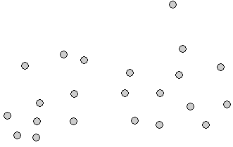
Como ‘‘classificar’’ esses pontos?
Por que estudar esse tipo de problema?

Slide 5
Aprendizagem Não-Supervisionada
Primeiramente, coletar e rotular bases de dados pode ser extremamente caro.
  Gravar voz é barato, mas rotular todo o material gravado é caro.
  Rotular TODA uma grande base de imagens é muito caro, mas... alguns elementos de cada classe não
Segundo, muitas vezes não se tem conhecimento das classes envolvidas.
  Trabalho exploratório nos dados
  (ex. Data Mining.)

Slide 6
Aprendizagem Não-Supervisionada
Pré-classificação:
  Suponha que as categorias envolvidas são conhecidas, mas a base não está rotulada.
  Pode-se utilizar a aprendizagem não-supervisionada para fazer uma pré-classificação, e então treinar um classificador de maneira supervisionada (tópico de pesquisa)

Slide 7
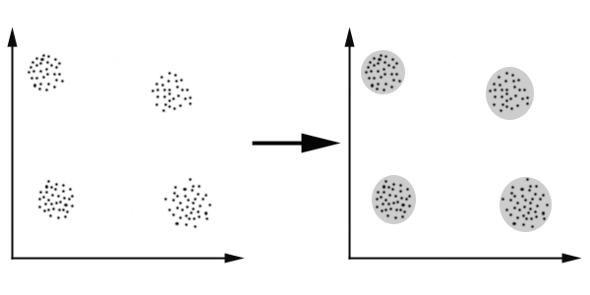
Clustering
É a organização dos objetos similares (em algum aspecto) em grupos.
Quatro grupos (clusters)

Slide 8
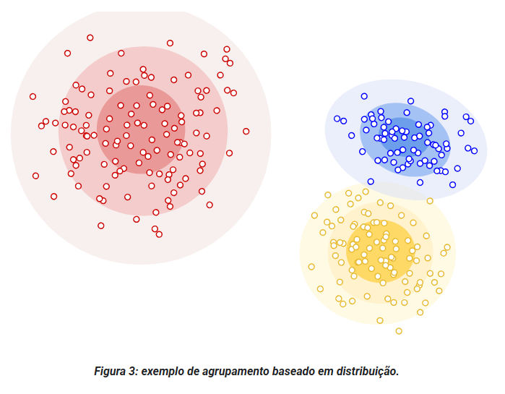
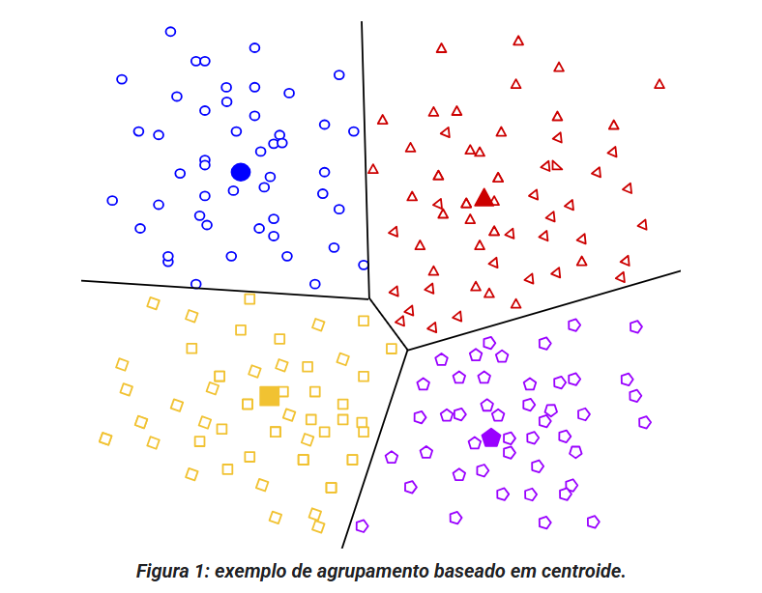
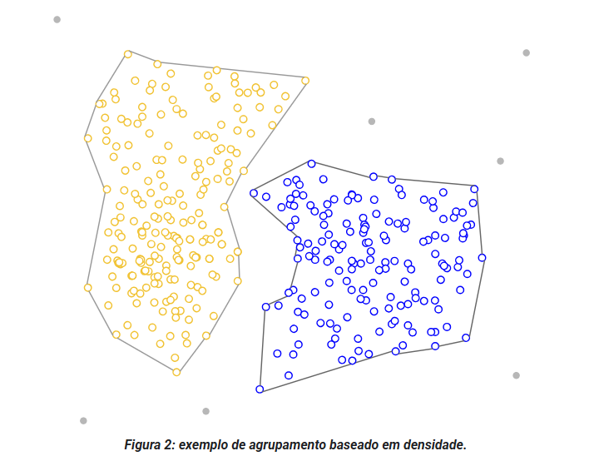
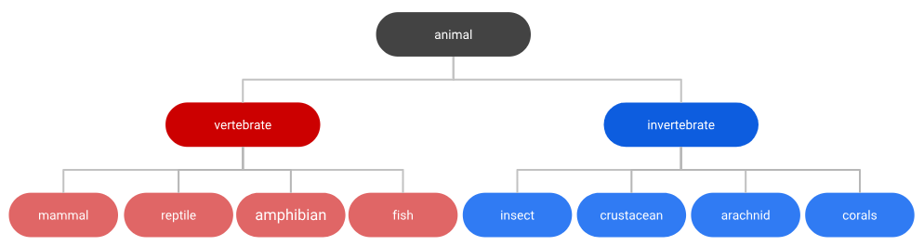
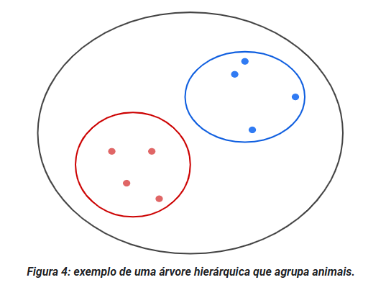
Clustering
É a organização dos objetos similares (em algum aspecto) em grupos.
Quatro grupos (clusters)

Slide 9
Cluster
Uma coleção de objetos que são similares entre si, e diferentes dos objetos pertencentes a outros clusters.
Isso requer uma medida de similaridade.
No primeiro exemplo anterior, a similaridade utilizada é a distância.

Slide 10
O que torna dois objetos semelhantes?
O objetivo define quais diferenças importam.
Agrupar clientes por… | Variáveis possíveis
Perfil econômico | Renda e patrimônio
Comportamento de compra | Frequência e valor das compras
Proximidade geográfica | Localização
Escala e distância também mudam a semelhança.
Exemplo: renda em reais pode dominar a frequência mensal
na distância euclidiana.
Notes:
Pergunta inicial: para que queremos agrupar e qual é a unidade de análise? Exemplos com clientes: estudar perfis econômicos, comportamento de consumo ou regiões de atendimento. A mesma base pode produzir agrupamentos diferentes porque o objetivo define atributos e representação. Tratar ausências e outliers e avaliar unidades, codificação, transformações e escala. Padronizar muda a ponderação das diferenças, mas não seleciona variáveis relevantes. Correlação baixa não implica inutilidade para separar grupos. Não detalhar Mahalanobis aqui; retomar no bloco de distâncias.

Slide 11
Aprendizado de Máquina
└── Aprendizagem Não Supervisionada
└── Clustering
├── Baseado em centróide
│ └── K-means
├── Baseado em densidade
│ └── DBSCAN, HDBSCAN, OPTICS
├── Baseado em distribuição
│ └── GMM
├── Hierárquico
│ └── Agglomerative, Divisive, BIRCH
├── Baseado em grade
│ └── STING, CLIQUE, WaveCluster
└── Baseado em grafos / espectral
└── Spectral Clustering, Louvain, Leiden

Slide 12
Nível | Categoria | O que significa | Onde entra o K-means | Outros exemplos
1 | Aprendizagem não supervisionada | Área em que os dados não possuem rótulos/classes conhecidas | O k-means pertence a essa área | Clustering, redução de dimensionalidade, regras de associação
2 | Clustering | Tarefa de agrupar objetos semelhantes | O k-means é um algoritmo de clustering | DBSCAN, GMM, Hierárquico, Mean Shift
3 | Baseado em centróide | Cada grupo é representado por um centro | Aqui é o encaixe principal do k-means | K-medoids, Mini-Batch K-means
3 | Baseado em densidade | Grupos são regiões com alta concentração de pontos | Não é k-means | DBSCAN, HDBSCAN, OPTICS
3 | Baseado em distribuição | Grupos são modelados como distribuições estatísticas | Não é k-means clássico | Gaussian Mixture Models — GMM
3 | Hierárquico | Cria uma árvore de agrupamentos | Não é k-means tradicional | Agglomerative, Divisive, BIRCH
3 | Baseado em grade | Divide o espaço em células/regiões | Não é típico do k-means | STING, CLIQUE, WaveCluster
3 | Baseado em grafos / espectral | Usa relações de vizinhança entre pontos | Pode usar k-means apenas como etapa final em alguns casos | Spectral Clustering, Louvain, Leiden

Slide 13
Diferentes critérios de agrupamento
Mesmos dados, divisões diferentes.
Centroides: K-means
Densidade: DBSCAN
Proximidade de centros
Conexão entre regiões densas
Hierárquicos organizam grupos em níveis.
Modelos como GMM (Gassiam Mixture Model) representam distribuições.
Notes:
Exemplo sintético, não são dados reais. Mesmo conjunto de 100 pontos: sklearn.datasets.make_moons(n_samples=100, noise=0.035, random_state=42). Esquerda: KMeans(n_clusters=2, n_init=10, random_state=42). Direita: DBSCAN(eps=0.25, min_samples=4). Cores representam os grupos de cada execução e não têm correspondência semântica entre métodos. K-means procura compactação em torno de médias; DBSCAN usa conectividade de regiões densas e pode marcar ruído. Neste exemplo os dois arcos são recuperados pelo DBSCAN. Não concluir que DBSCAN é sempre superior: a adequação depende de representação, escala, estrutura e parâmetros. Métodos hierárquicos organizam grupos em níveis; GMM modela distribuições. Fonte: https://scikit-learn.org/stable/modules/clustering.html

Slide 14
Etapas de uma análise de clustering
1. Definir o objetivo
Para que agrupar? Quais objetos?
2. Explorar os dados
Distribuições, relações, ausências e outliers.
3. Preparar as variáveis
Selecionar atributos, tratar dados e avaliar escalas.
4. Escolher e executar
Definir semelhança, algoritmo e parâmetros.
5. Avaliar os grupos
Examinar separação, estabilidade e limitações.
6. Interpretar e revisar
Descrever perfis e verificar utilidade para o objetivo.
Se o resultado não fizer sentido, revise as escolhas anteriores.
Notes:
Apresentar como um ciclo. 1 Objetivo e unidade: para que agrupar, o que constitui uma observação? 2 Explorar: distribuições, relações, dados ausentes, outliers e estruturas. 3 Preparar: selecionar variáveis, codificar quando adequado, tratar ausências e extremos, avaliar transformações e padronização. 4 Escolher: representação, medida de semelhança e algoritmo compatíveis; experimentar parâmetros como K, eps e min_samples. 5 Avaliar: qualidade interna, estabilidade e limitações do resultado. 6 Interpretar: perfis nas unidades originais e relevância para o objetivo; ajustar escolhas anteriores quando necessário. A sequência é iterativa. Não existe uma única divisão correta para toda finalidade.

Slide 15
Como avaliar os grupos encontrados?
Separação
Os grupos são bem definidos segundo o critério adotado?
Examine métricas, tamanhos, fronteiras e pontos isolados.
Estabilidade
A estrutura permanece sob pequenas mudanças?
Compare inicializações, amostras e parâmetros.
Utilidade e interpretação
Os perfis fazem sentido para o objetivo da análise?
Confronte os resultados com o contexto e evidências externas.
Obter uma divisão não prova que existam grupos naturais.
Notes:
Três dimensões complementares. Separação: avaliar o resultado pelo critério relevante ao algoritmo; usar silhueta e inspeção visual quando apropriado, observando tamanhos, fronteiras e pontos isolados. Uma métrica alta não garante significado. Estabilidade: repetir inicializações, reamostrar dados e variar razoavelmente preparação e parâmetros. Os números dos clusters são arbitrários; comparar partições e perfis, não exigir os mesmos identificadores. Utilidade: interpretar perfis nas unidades originais, consultar conhecimento do domínio e, quando disponíveis, variáveis externas ou novas amostras. Descrever diferenças nos mesmos atributos usados para agrupar não é validação independente. Correlação não estabelece causalidade nem seleciona, por si só, as melhores variáveis. O K-means pode dividir dados sem grupos naturais claros. Fonte: https://scikit-learn.org/stable/modules/clustering.html#clustering-performance-evaluation

Slide 16
Explorar grupos ou reconhecer classes?
O objetivo muda o tipo de problema.
Situação | O que queremos fazer | Abordagem
Grupos desconhecidos | Explorar perfis e estruturas. | Clustering
Classes conhecidas e exemplos rotulados | Reconhecer essas classes em novos casos. | Classificação supervisionada
Poucos exemplos rotulados e muitos sem rótulo | Avaliar como aproveitar os dois conjuntos. | Aprendizagem semissupervisionada
Conhecer as variáveis ou suas correlações
não determina quantos grupos devem existir.
Notes:
O propósito determina a tarefa. Clustering exploratório procura uma estrutura ainda não definida, como perfis de consumo ou de treinamento. Na classificação supervisionada, as classes e o critério de rotulagem já estão definidos e existem exemplos rotulados para aprender a atribuí-las a novos casos; avaliar em dados separados. Se há poucos rótulos confiáveis e muitos exemplos sem rótulo, pode-se avaliar uma abordagem semissupervisionada, mas não basta converter cada cluster em uma classe. Se a base menor não tem rótulos e foi agrupada por K-means, pode-se atribuir novos pontos aos centroides aprendidos, mantendo a mesma preparação e escala; isso é extensão da segmentação, não comprovação de classes verdadeiras. Verificar representatividade e mudanças de distribuição na base maior. A existência de categorias conhecidas pelo especialista não obriga os clusters a reproduzi-las. Conhecer variáveis ou suas correlações não determina K. Fontes: https://scikit-learn.org/stable/modules/clustering.html ; https://scikit-learn.org/stable/modules/semi_supervised.html

Slide 17
Como interpretar e nomear os grupos?
Os nomes vêm depois da análise dos perfis.
A ideia de perfil é um panorama das características agregadas. Em clustering, o perfil de um grupo é a descrição das características mais comuns ou marcantes dos seus integrantes, incluindo como elas variam dentro do grupo.
Contexto | Variáveis escolhidas | Nome descritivo possível
Clientes | Frequência e valor das compras | Compras frequentes e menor tíquete
Atletas | Volume e intensidade do treinamento | Maior volume e menor intensidade
Exemplos hipotéticos de nomes, sujeitos à análise dos dados.
Compare distribuições, estabilidade e evidências externas.
Apresente a variação interna e as limitações de cada perfil.
Agrupamento não demonstra causa e efeito.
Notes:
Os exemplos de nomes são hipotéticos e não foram calculados a partir de uma base real. Analisar distribuições completas, tamanhos, variação interna, sobreposição e casos de fronteira; uma média isolada pode esconder subgrupos. Comparar perfis nas unidades originais, verificar estabilidade e buscar evidências externas. Dar nomes descritivos somente após observar os perfis; o identificador 0 ou 1 do algoritmo é arbitrário e pode mudar entre execuções. Clientes: frequência, recência, valor e categorias respondem perguntas diferentes. Atletas: modalidade, volume, intensidade, recuperação e sono podem compor diferentes objetivos de análise. Agrupar apenas atletas de elite descreve diferenças entre eles e não demonstra quais hábitos causam excelência ou melhor desempenho; não há grupo de comparação para essa conclusão. Correlação é uma associação e não comprova causalidade, nem a ausência de correlação global exclui grupos úteis. Não há certeza absoluta: relatar evidências, estabilidade e limitações.

Slide 18
K-means no processo de análise
Com o objetivo definido, estas decisões orientam o K-means.
Pergunta da análise | Como aparece no K-means
Como representar os objetos? | Variáveis numéricas e escalas escolhidas.
Como formar os grupos? | Associar cada ponto ao centroide mais próximo.
Qual critério é otimizado? | Soma das distâncias euclidianas ao quadrado até os centroides.
Como escolher a divisão? | Comparar K por métricas, estabilidade e utilidade para o objetivo.
Quanto podemos confiar? | Avaliar separação e estabilidade.
Como interpretar o resultado? | Examinar perfis e utilidade para o objetivo.
Notes:
Transição para a explicação do algoritmo. O objetivo deve estar definido antes desta tabela: que objetos agrupar e para que utilizar a divisão? K-means é uma escolha adequada a avaliar, não uma solução universal. Usa atributos numéricos e soma de distâncias euclidianas ao quadrado. Atribui cada observação ao centroide mais próximo e atualiza os centroides pela média. O centroide não precisa ser uma observação real. Selecionar K com métricas, estabilidade e finalidade; não prometer um único K ideal. Silhueta é métrica de avaliação, não a função otimizada pelo K-means. Fonte: https://scikit-learn.org/stable/modules/generated/sklearn.cluster.KMeans.html

Slide 19
k-Means Clustering
É a técnica mais simples de aprendizagem não supervisionada.
Consiste em fixar k centróides (de maneira aleatória), um para cada grupo (clusters).
Associar cada indivíduo ao seu centróide mais próximo.
Recalcular os centróides com base nos indivíduos classificados.
Notes:
Em algoritmos de agrupamento (clustering), como o K-Means, o centroide é o ponto médio de um cluster (grupo de dados).

Slide 20
k-Means Clustering
k-means é um popular algoritmo de aprendizado não-supervisionado que gera k agrupamentos a partir de um conjunto de dados de treino.
A saída gerada pelo k-means pode ser enxergada como um diagrama de Voronoi, que é um particionamento do conjunto de dados com alguns pontos centrais (também chamados de centroides).
Os centroides são os dados que melhor representam o agrupamento.
Notes:
Em algoritmos de agrupamento (clustering), como o K-Means, o centroide é o ponto médio de um cluster (grupo de dados).

Slide 21
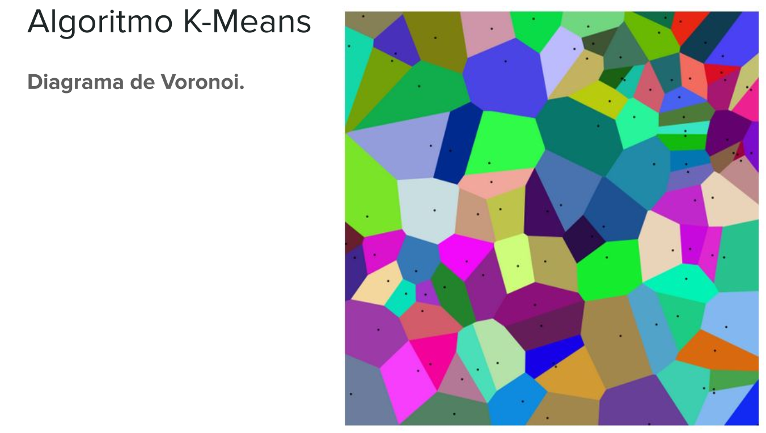
Notes:
Em algoritmos de agrupamento (clustering), como o K-Means, o centroide é o ponto médio de um cluster (grupo de dados).

Slide 22
Algoritmo k-Means
Determinar os centróides.
Atribuir a cada objeto do grupo o centróide mais próximo.
Após atribuir um centróide a cada objeto, recalcular os centróides.
Repetir os passos 2 e 3 até que os centróides não sejam modificados.

Slide 23
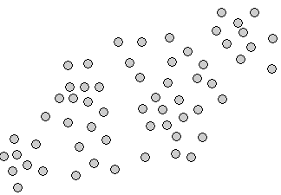
k-Means – Um Exemplo
Objetos em um plano 2D

Slide 24
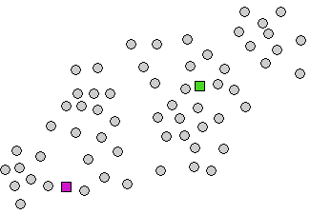
k-Means – Um Exemplo
Passo 1:Centróides inseridos aleatoriamente

Slide 25
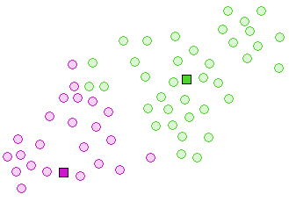
k-Means – Um Exemplo
Passo 2: Atribuir a cada objeto o centróide mais próximo

Slide 26
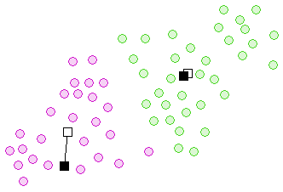
k-Means – Um Exemplo
Passo 3: Recalcular os centróides

Slide 27
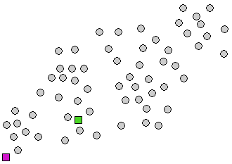
k-Means – Um Exemplo
Impacto da inicialização aleatória.

Slide 28
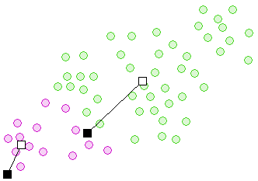
k-Means – Um Exemplo
Fronteira
Diferente
Impacto da inicialização aleatória

Slide 29
k-Means – Inicialização
Importância da inicialização.
Quando se têm noção dos centróides, pode-se melhorar a convergência do algoritmo.
Execução do algoritmo várias vezes, permite reduzir impacto da inicialização aleatória.

Slide 30
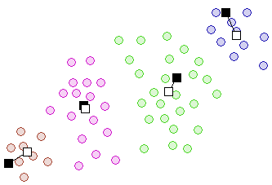
k-Means – Um Exemplo
4 Centróides

Slide 31
Calculando Distâncias
Distância Euclidiana
Manhattan (City Block)
y
x
y
x

Slide 32
Calculando Distâncias
Minkowski
  Parâmetro r
    r = 2, distância Euclidiana
    r = 1, Manhattan (City Block)

Slide 33
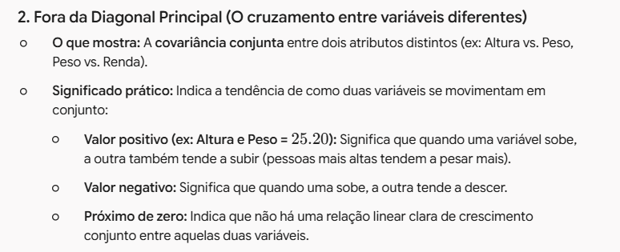
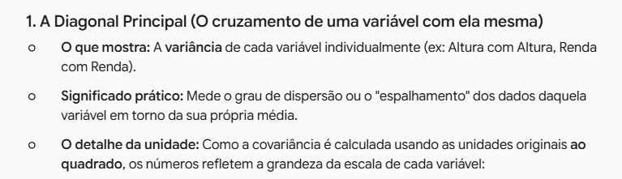
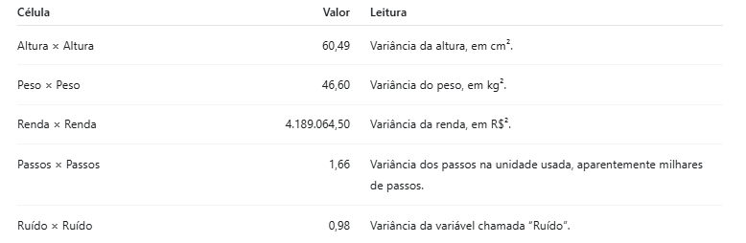
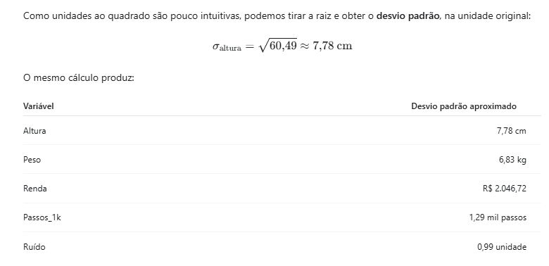
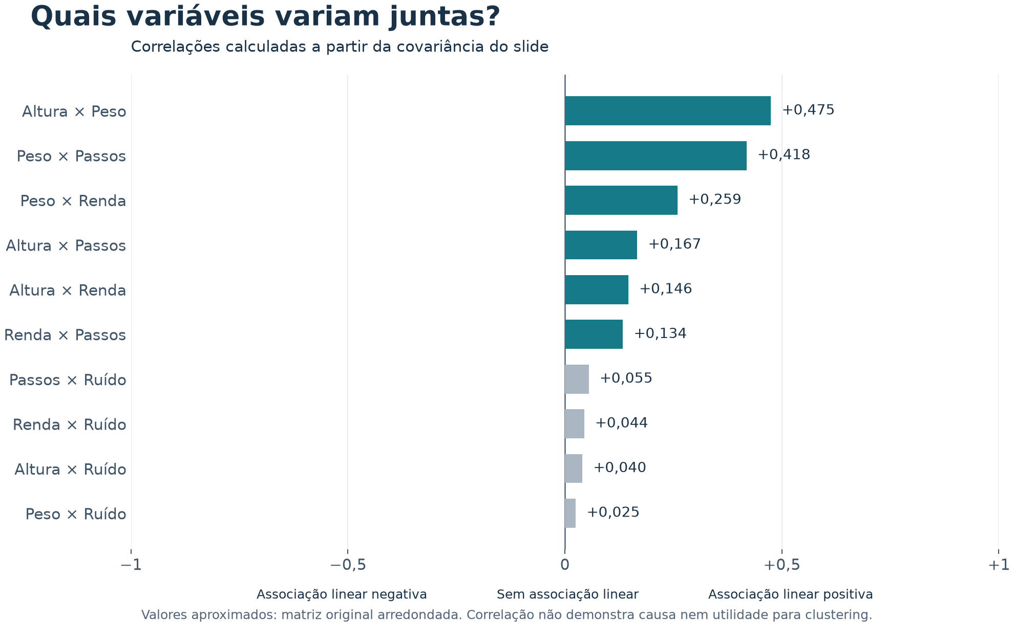
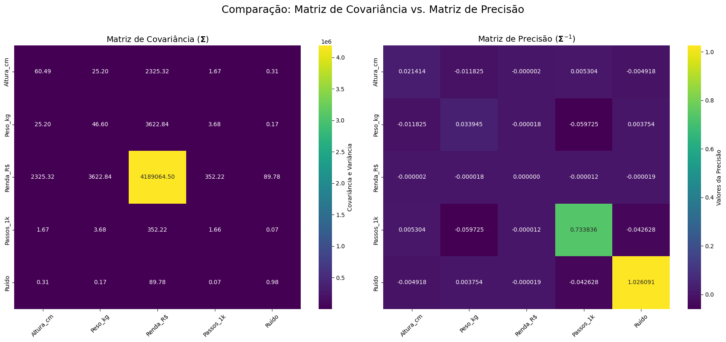
Calculando Distâncias
Mahalanobis
  Leva em consideração as variações estatísticas dos pontos. Por exemplo se x e y são dois pontos da mesma distribuição, com matriz de covariância C, a distância é dada pela equação
  Se a matriz C for uma matriz identidade, essa distância é igual a distância Euclidiana.

Slide 34
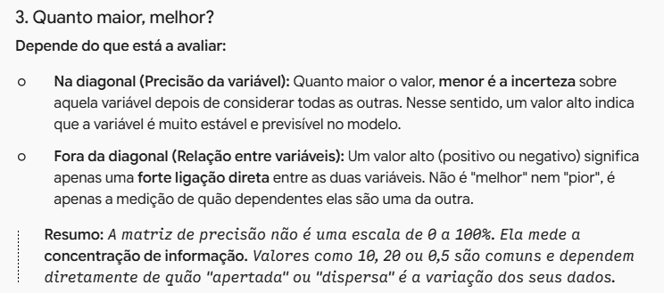
Calculando Distâncias
Mahalanobis
  Leva em consideração as variações estatísticas dos pontos. Por exemplo se x e y são dois pontos da mesma distribuição, com matriz de covariância C, a distância é dada pela equação
  Se a matriz C for uma matriz identidade, essa distância é igual a distância Euclidiana.

Slide 35
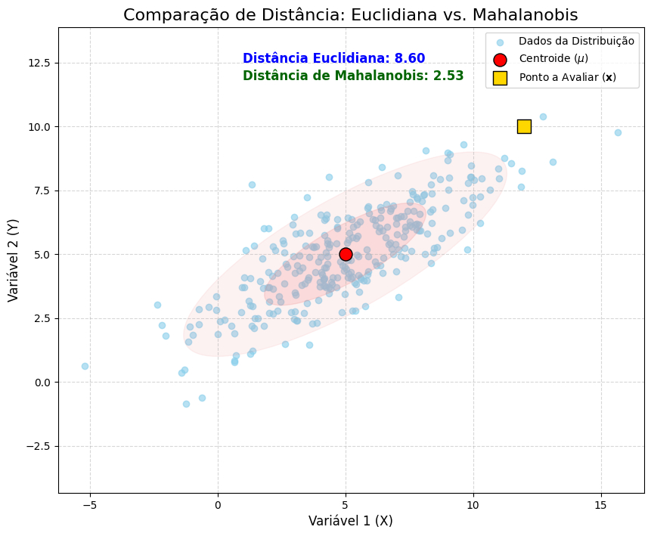
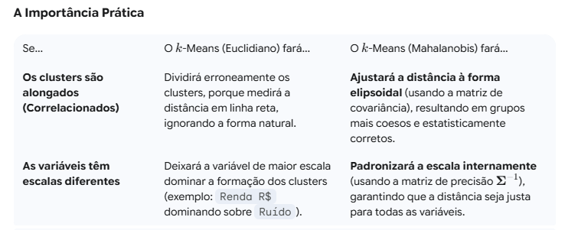

Slide 36
Critérios de Otimização
Até agora discutimos somente como medir a similaridade.
Um outros aspecto importante em clustering é o critério a ser otimizado.
Considere um conjunto composto de n exemplos, e que deve ser dividido em c sub-conjuntos disjuntos .
Cada sub-conjunto representa um cluster.

Slide 37
Critérios de Otimização
O problema consiste em encontrar os clusters que minimizam/maximizam um dado critério.
Alguns critérios de otimização:
  Soma dos Erros Quadrados.
  Critérios de Dispersão

Slide 38
Soma dos Erros Quadrados
É o mais simples e usado critério de otimização em clustering.
Seja n_{i} o número de exemplos no cluster D_{i} e seja m_{i} a média desse exemplos
A soma dos erros quadrados é definida

Slide 39
Soma dos Erros Quadrados
Je = pequeno
Je = grande
Je = pequeno
Adequado nesses casos
- Separação natural
Não é muito adequado para dados
mais dispersos.
Outliers podem afetar bastante os
vetores médios m

Slide 40
Critérios de Dispersão
Vetor médio do cluster i
Vetor médio total
Dispersão do cluster i
Within-cluster
Between-cluster

Slide 41
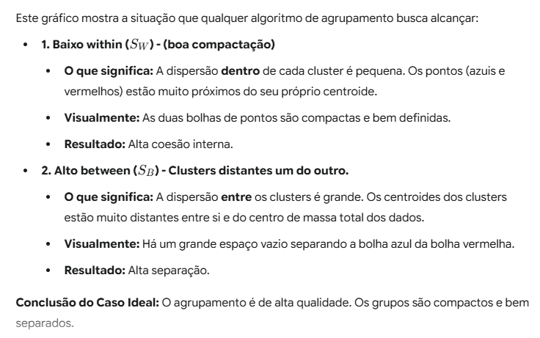
Critérios de Dispersão
Relação Within-Between
Caso ideal
Alto between (S_{b})
Clusters distantes
um do outro.
Baixo within (S_{w})
(boa compactação)

Slide 42
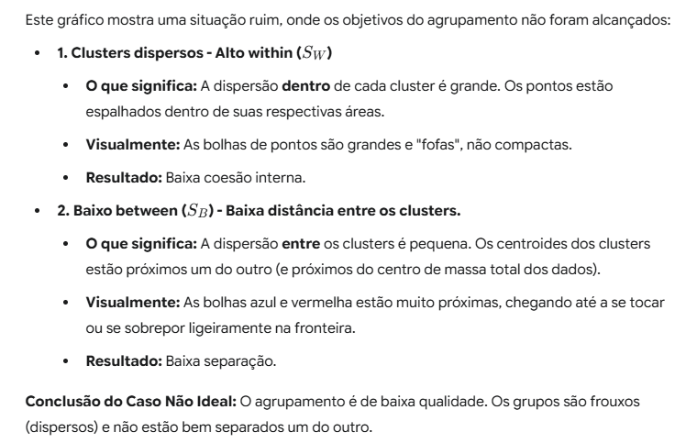
Critérios de Dispersão
Caso não ideal
Baixo between (S_{b})
Baixa distância entre
os clusters.
Clusters dispersos
Alto within

Slide 43
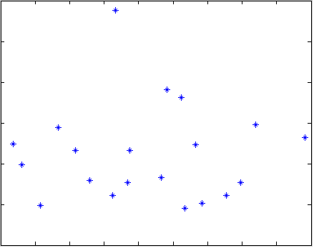
Critérios de Dispersão
Podemos entender melhor os critérios de dispersão analisando o seguinte exemplo:

Slide 44
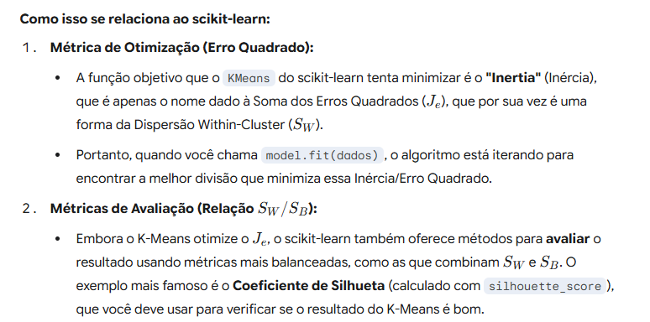
Diferentes clusters para k=2 usando diferentes critérios de otimização
Erro Quadrado
S_{w}
Relação S_{w}/S_{b}

Slide 45
Normalização
Evitar que uma característica se sobressaia a outras.
  V1 = {200, 0.5, 0.002}
  V2 = {220, 0.9, 0.050}
Se calcularmos a distância Euclidiana, veremos que a primeira característica dominará o resultado.

Slide 46
Normalização
Diferentes técnicas de normalização
Min-Max
Z-Score
Tanh
Soma

Slide 47
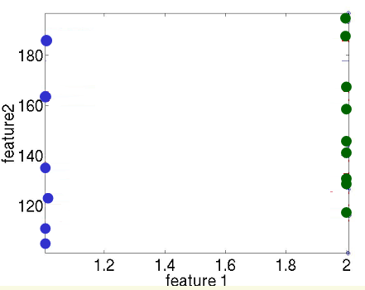
Normalização
Considere as seguintes características
  Qual delas discrimina os pontos verdes x azuis?

Slide 48
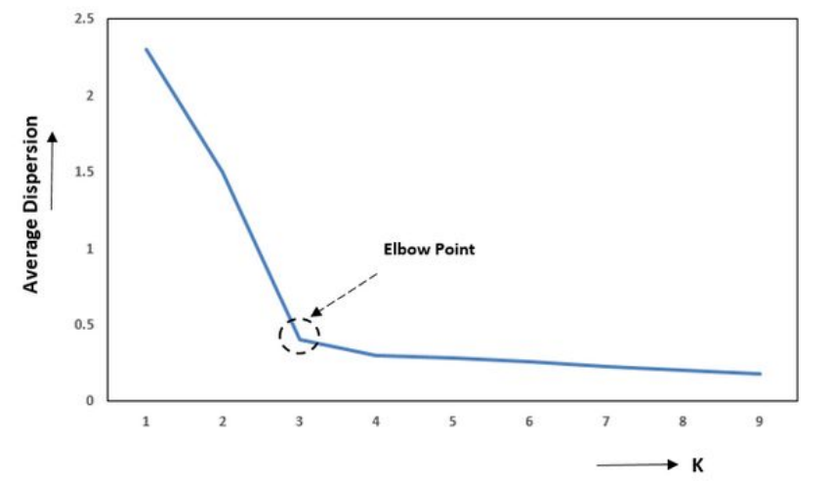
Seleção do número de “Ks”
Método Elbow
O “cotovelo” nem sempre é nítido; use também Silhouette Score ou Gap Statistic como confirmação.

Slide 49
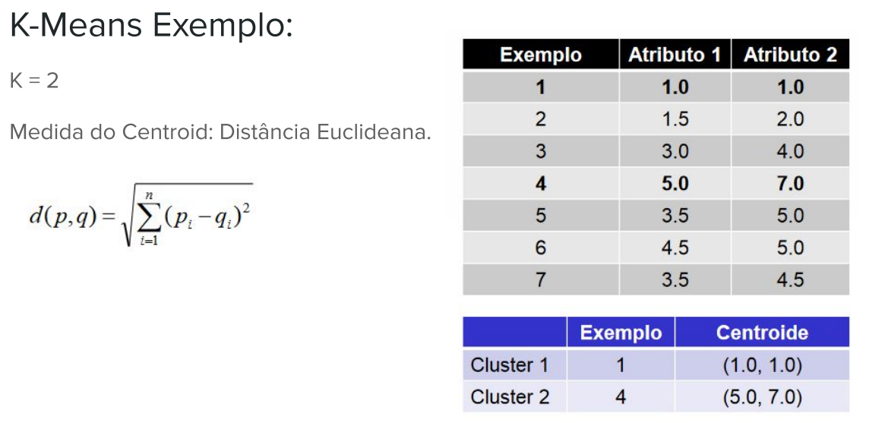
Caso simples

Slide 50
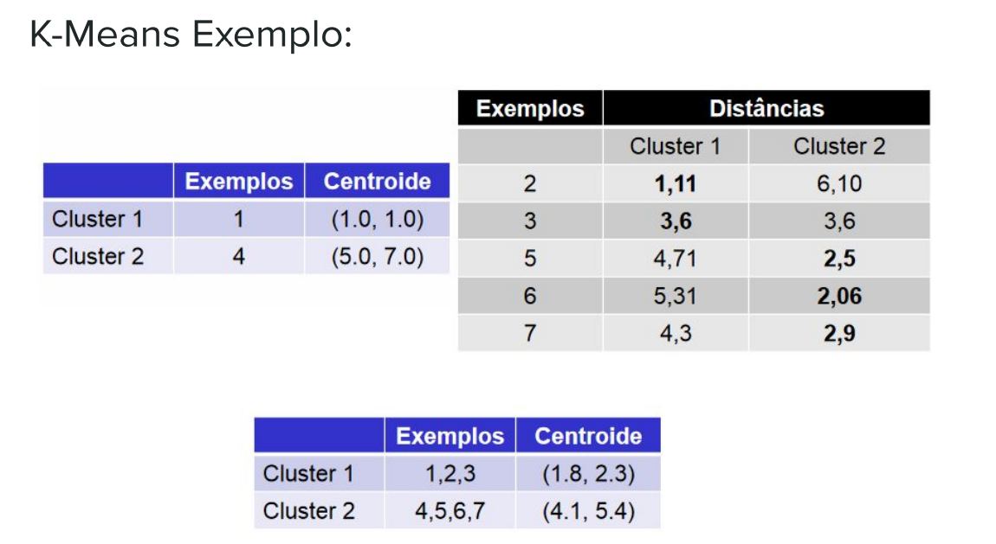
Caso simples

Slide 51
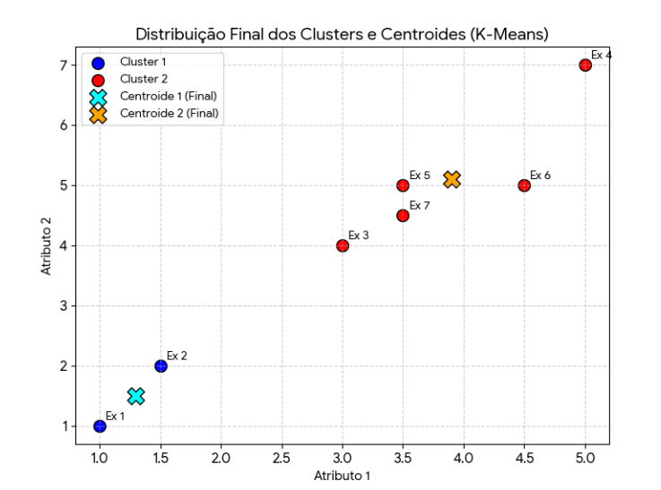
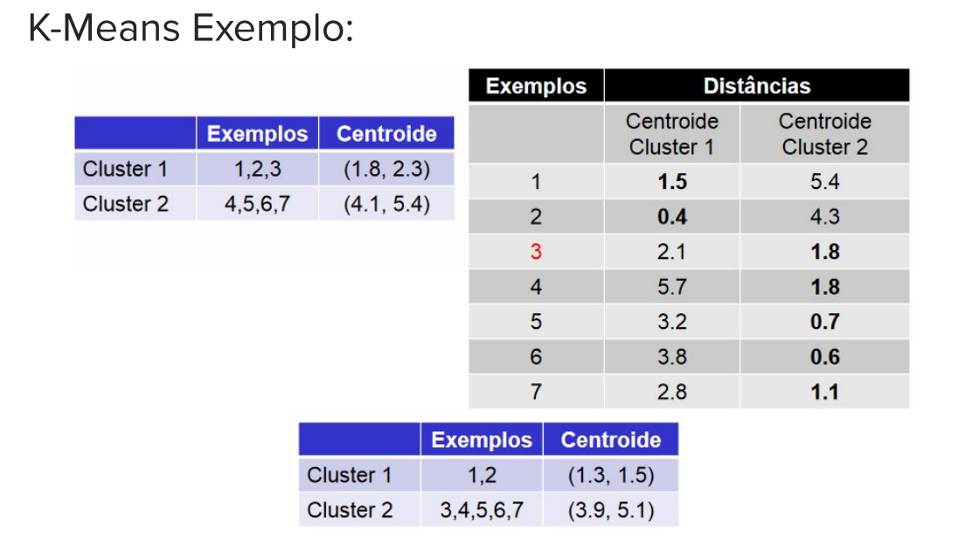
Caso simples

Slide 52
Onde usar!
Com o K-means: Segmentação e Organização
O K-means é excelente para dividir dados em grupos homogêneos, o que o torna ideal para:
Segmentação de Clientes: Empresas usam o K-means para agrupar clientes com base em seu comportamento de compra, dados demográficos ou histórico de navegação. Por exemplo, você pode identificar grupos de "clientes leais", "clientes casuais" ou "compradores de alto valor" para criar estratégias de marketing personalizadas.
Análise de Imagens: Pode ser usado para a compressão de imagens ou para a segmentação de cores. O algoritmo pode agrupar pixels com cores semelhantes, reduzindo a paleta de cores de uma imagem e facilitando a identificação de objetos ou regiões.
Agrupamento de Documentos: Em uma grande base de dados de textos, o K-means pode agrupar documentos sobre tópicos semelhantes. Isso ajuda a organizar informações e a descobrir temas recorrentes sem precisar ler cada documento.
Geomarketing: Lojas podem agrupar localizações geográficas para identificar as melhores áreas para abrir novas filiais, ou para otimizar rotas de entrega.

